Slide 1
โครงสร้างคอมพิวเตอร์ และภาษาแอสเซมบลี้
Computer Components
มหาวิทยาลัยโยนก จังหวัดลำปาง
ศูนย์กลางความรู้และภูมิปัญญาแผ่นดิน
http://www.yonok.ac.th
อ.บุรินทร์ รุจจนพันธุ์ .
ปรับปรุง 3 มิถุนายน 2550

Slide 2
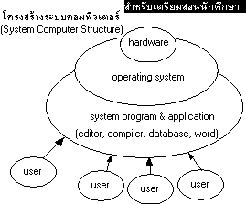
โครงสร้างระบบคอมพิวเตอร์

Slide 3
ส่วนประกอบของคอมพิวเตอร์
1. CPU 2. Mainboard
3. Memory 4. Harddisk
5. Floppy Disk 6. Display Card
7. CD-ROM 8. Sound card
9. Monitor 10. Case
11. Mouse 12. Keyboard
ข้อมูลจาก http://www.thaiall.com/assembly/computer.htm

Slide 4
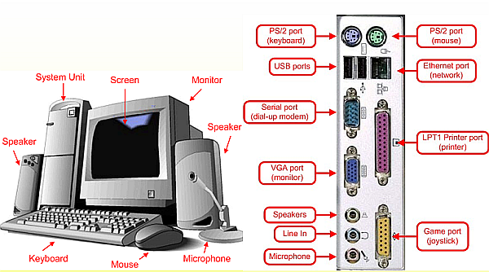
Computer & Ports
ข้อมูลจาก http://www.coolnerds.com/Newbies/Ports/ports.htm

Slide 5
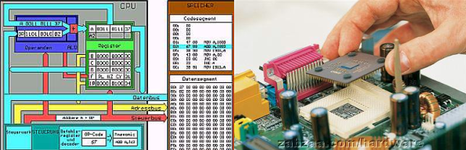
CPU (Central Processing Unit)
CPU คือสมองของคอมพิวเตอร์ ทำหน้าที่ควบคุมส่วนต่าง ๆ ให้ทำงานได้อย่างถูกต้อง ตามคำสั่งที่มนุษย์กำหนดขึ้น
ข้อมูลจาก http://www.zabzaa.com/hardware/cpu_socket.htm

Slide 6
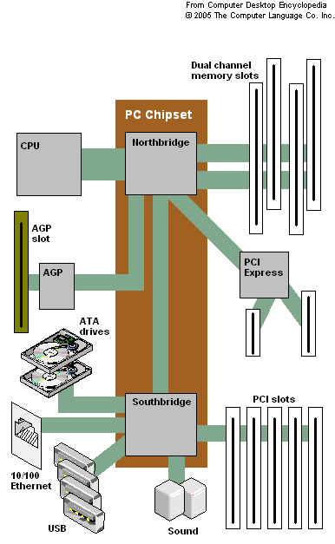
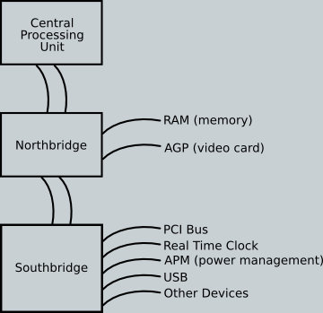
PC Chipset
The northbridge, also known as the Memory Controller Hub (MCH), is traditionally one of the two chips in the core logic chipset on a PC motherboard, the other being the Southbridge.
Accelerated Graphics Port หรือ Advanced Graphics Port
ข้อมูลจาก http://www.answers.com/topic/northbridge-computing

Slide 7
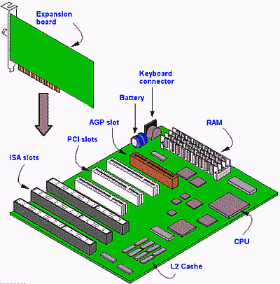
Main Board หรือ Mother Board
ข้อมูลจาก http://www.answers.com/topic/motherboard
แผงวงจรหลักที่ควบคุมอุปกรณ์ต่อพ่วงทั้งหมด

Slide 8
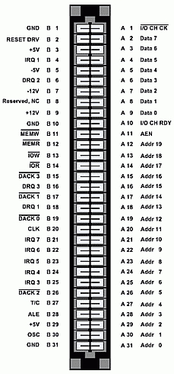
8 Bit XT Bus
เคยเป็น Port มาตรฐานใน PC 8088
ช่องรับแผงวงจรที่ต่อเพิ่มเข้ามา
ข้อมูลจาก http://commons.wikimedia.org/wiki/Image:XT_Bus_pins.png

Slide 9
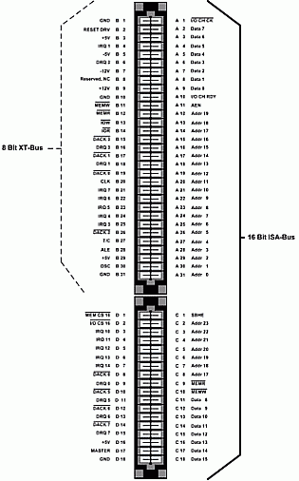
16 Bit XT Bus
เคยเป็น Port มาตรฐานใน PC 8088
ช่องรับแผงวงจรที่ต่อเพิ่มเข้ามา
ข้อมูลจาก http://commons.wikimedia.org/wiki/Image:ISA_Bus_pins.png

Slide 10
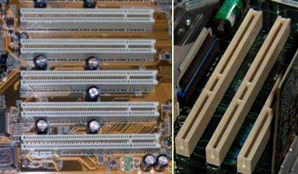
PCI Slot (Peripheral Component Interconnect)
32-bit PCI expansion slots
64-bit PCI expansion slots
ข้อมูลจาก http://www.answers.com/topic/peripheral-component-interconnect

Slide 11
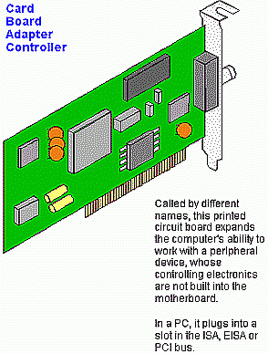
Adapter Controller
เช่น การ์ดจอ การ์ดเสียง
ข้อมูลจาก http://www.answers.com/topic/motherboard

Slide 12
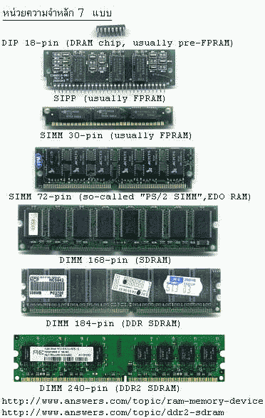
Main Memory
3 รุ่นหลังยังพบเห็นในท้องตลาด

Slide 13
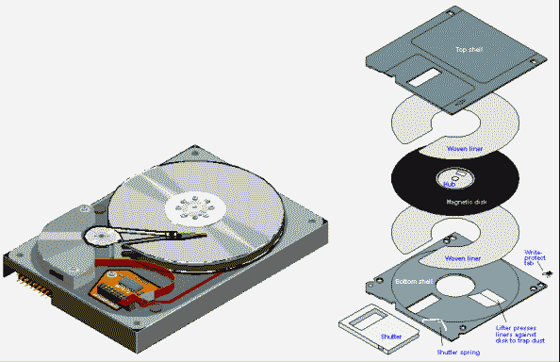
Harddisk & Floppy Disk
อุปกรณ์ทั้ง 2 ต่างก็เป็น Secondary Memory
ข้อมูลจาก http://www.answers.com/topic/hard-disk
ข้อมูลจาก http://www.answers.com/topic/floppy-disk

Slide 14
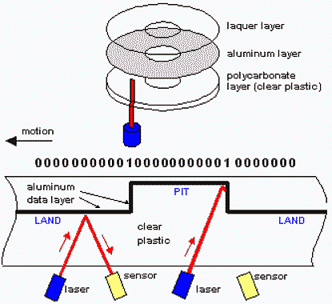
CD-ROM
Compact Disc Read Only Memory
สำหรับ 650 MB ถึง 700 MB
ใช้หลักการสะท้อนแสง
ข้อมูลจาก http://www.answers.com/topic/cd-rom

Slide 15
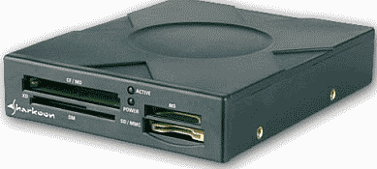
Media Reader
อ่านสื่อได้หลายแบบ เช่น CF/CFII, MD, SM/SMC/XC, SD/Mini SD, MMC/RS_MMC, MS/MS PRO/MS DUO/MS PRO DUO/MS-Magic/MS. Do

